Slide 1
КУРСОВА РОБОТА
з дисципліни професійної підготовки
Виконав:
студент групи ПА-18-1
Мостовий Аристарх Олександрович
Керівник:
Кузьменко Василь Іванович

Slide 2
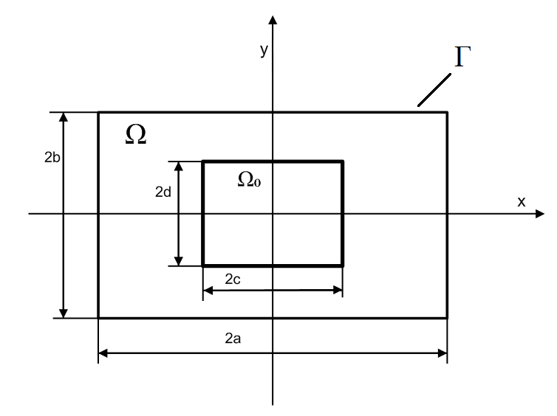
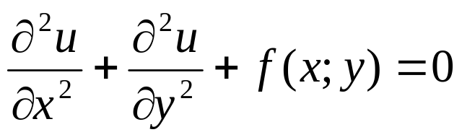
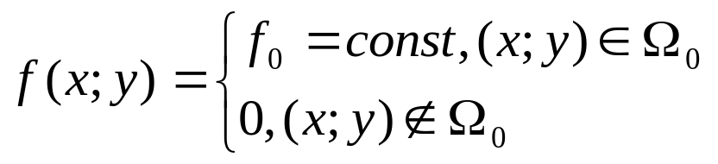

Постановка задачі
Розглядається двовимірна задача стаціонарної теплопровідності у області Ω обмеженій контуром Г.
На межі області заданий розподіл температури:

Slide 3
Актуальність теми
На даний момент метод скінченних елементів є одним із найпопулярніших методів розв’язку задач різних галузей науки та таехніки, які зводяться до рівнянь з частинними похідними. За допомогою цього методу вирішується великий спектор задач. Наприклад задача теплопровідності, вирішення однієї з таких задач і було приведено у роботі.

Slide 4
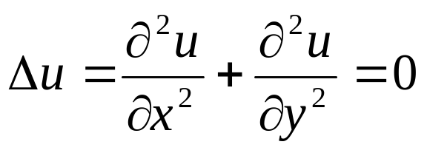
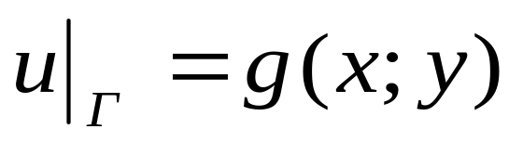
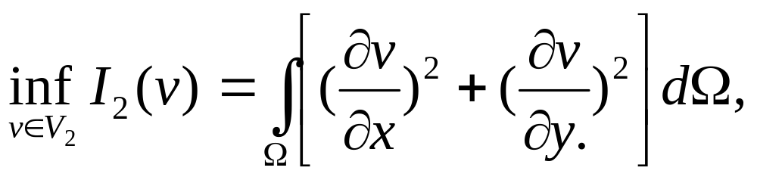
Метод скінченних елементів
Умови задачі:
Екстримально варіаційне формулювання задачі:

Slide 5
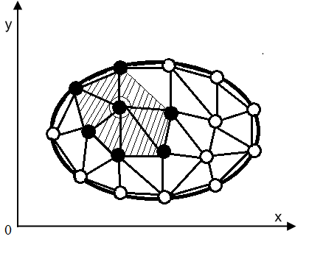
Розбиття області Ω на трикутні скінченні елементи

Slide 6
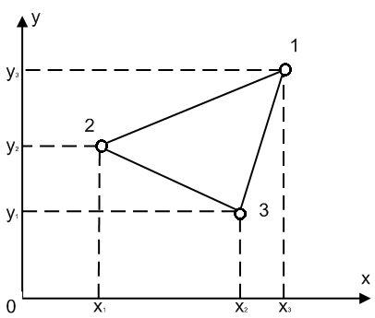
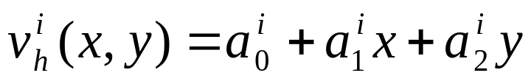
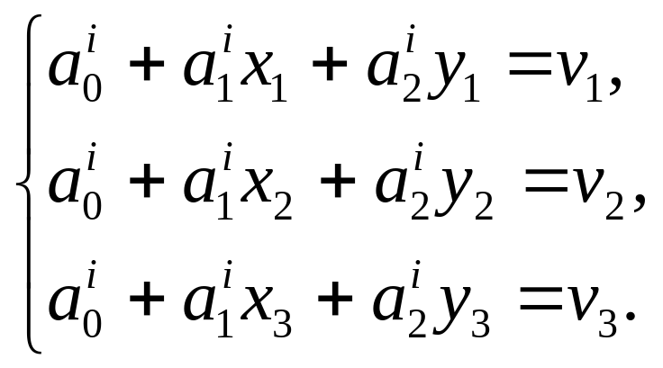
Функція форми
і-й скінченний елемент

Slide 7
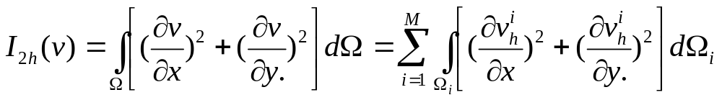



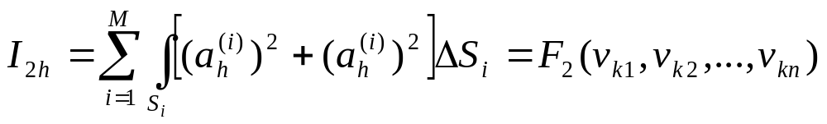
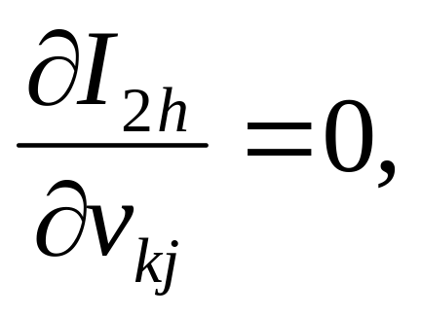
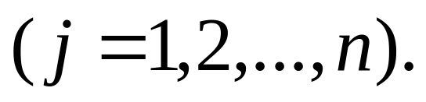
Позначимо через площу елемента , а через
- коефіцієнти функції форми для цього елемента, що вже виражені через вузлові значення довільної припустимої функції. Тоді

Slide 8
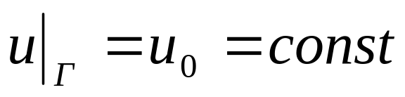
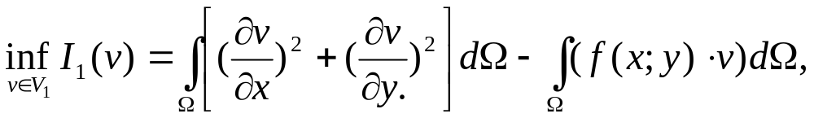
Алгоритм розв’язання
Умови задачі:
Екстримально варіаційне формулювання задачі:

Slide 9
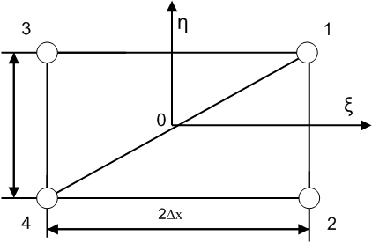
і-й скінченний елемент
Функція форми

Slide 10
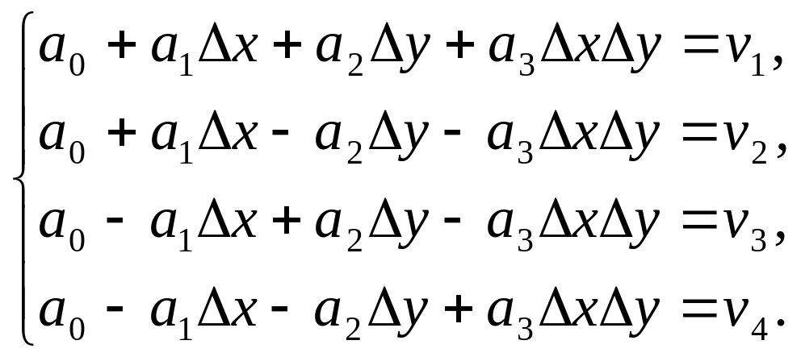
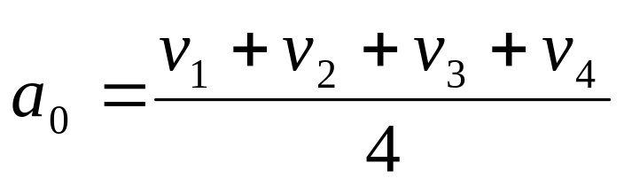
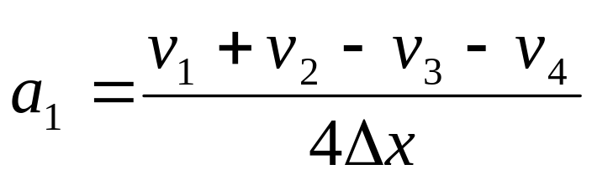
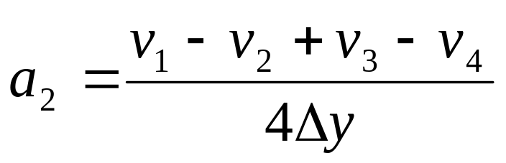
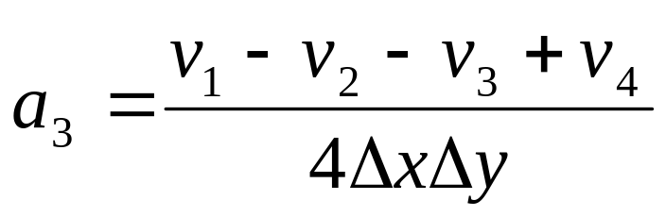

СЛАР відносно

Slide 11
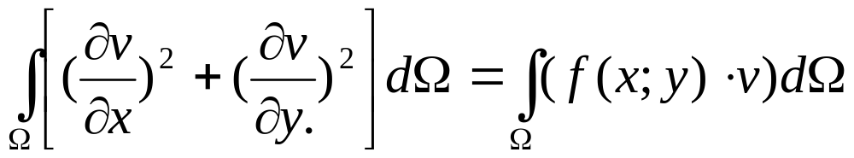
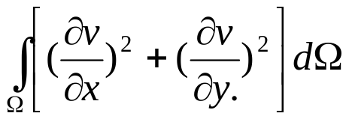
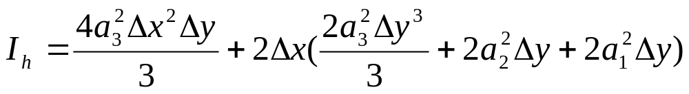
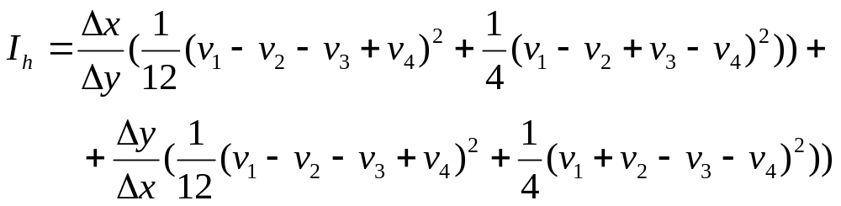
екстремальна задача
рівняння одного СЕ

Slide 12
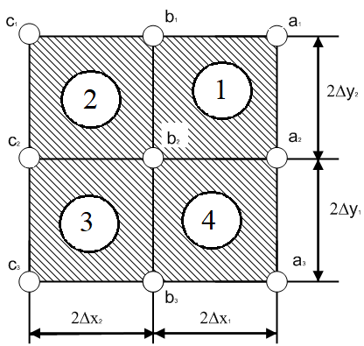
графічне представлення функції одного вузла
формула для першого СЕ

Slide 13
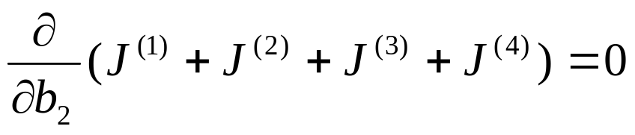
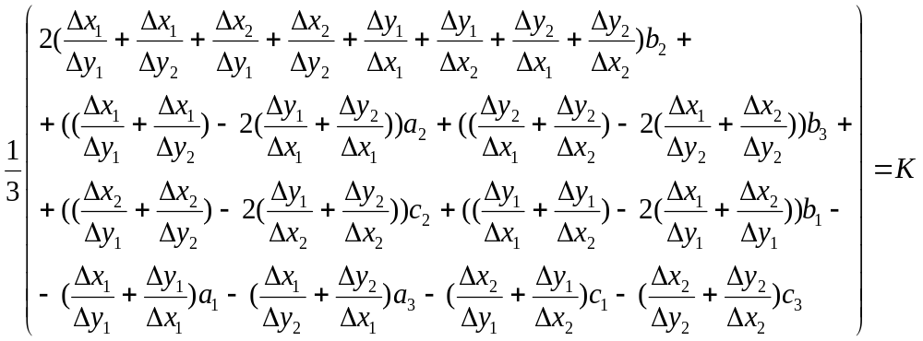
ліва частина СЛАР

Slide 14
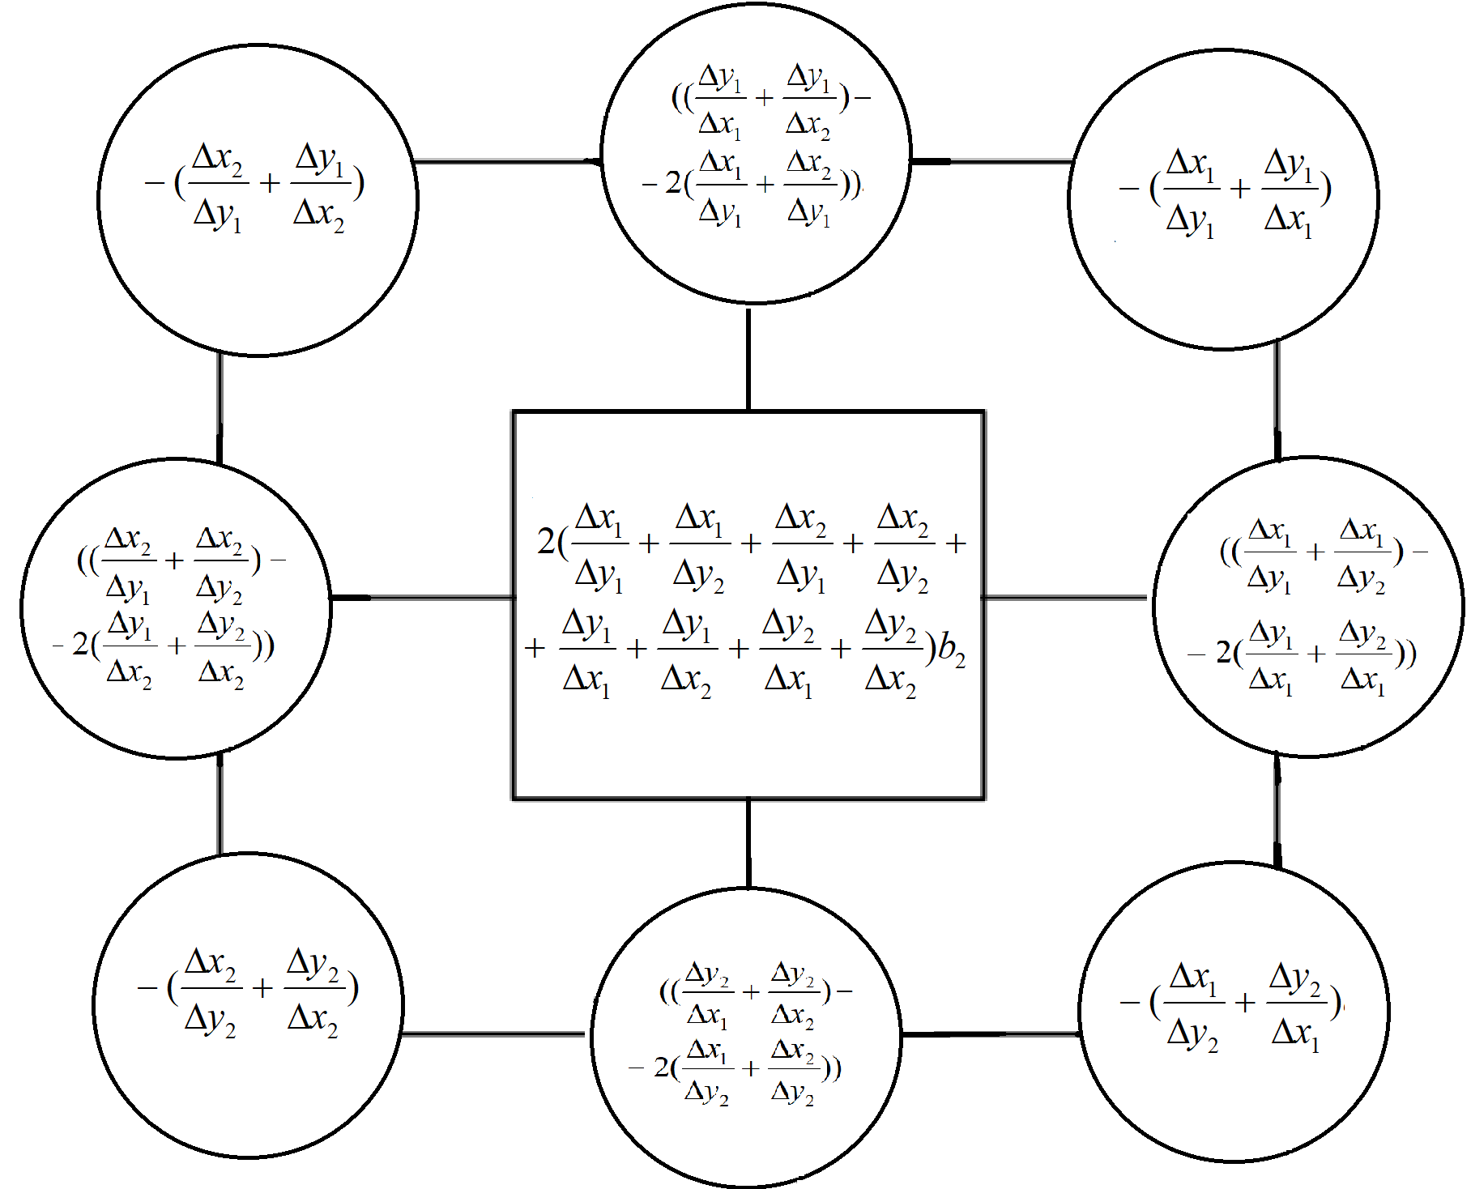
рисунок чотирьох скінченних елементів

Slide 15
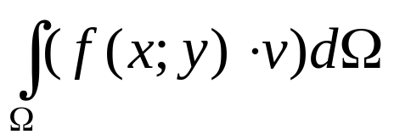
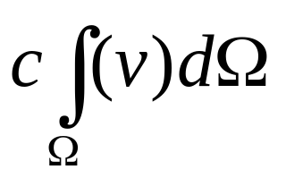
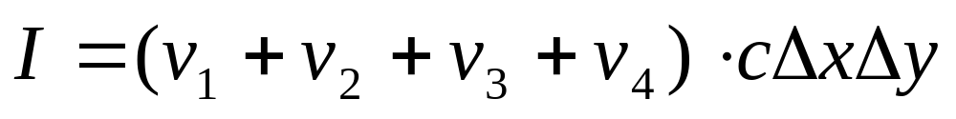
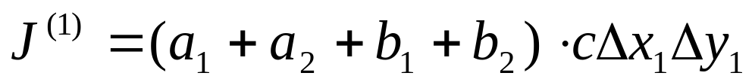
інтеграл правої частини СЛАР

Slide 16
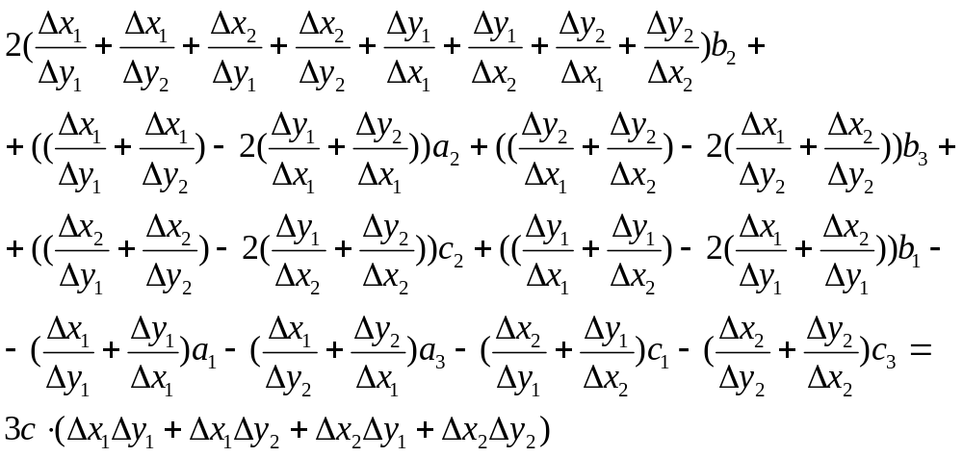
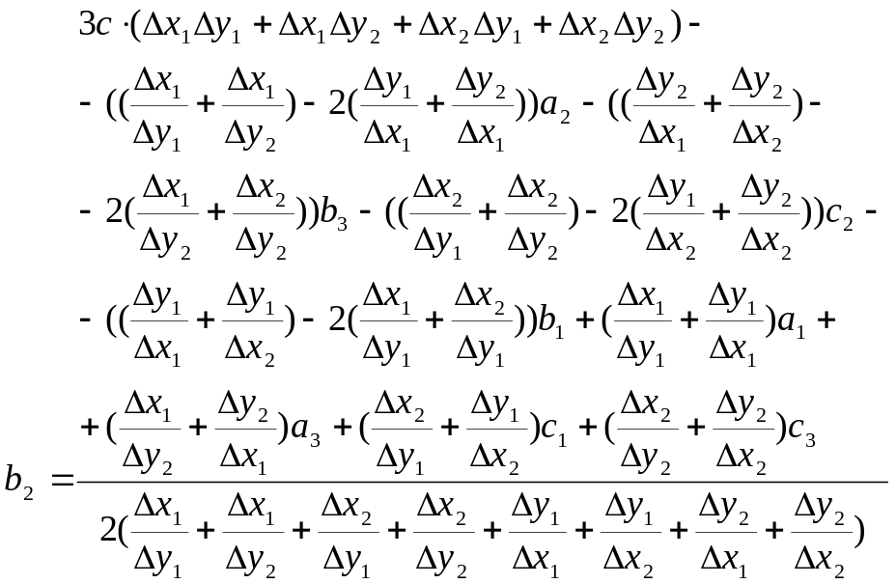
перевірочна формула
рівняння СЛАР

Slide 17
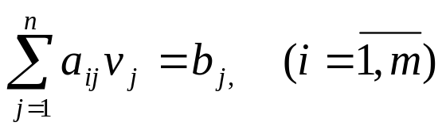
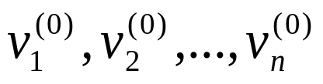
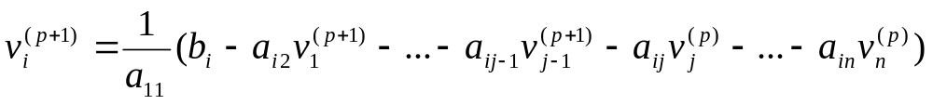
Метод Зейделя
Розглянемо систему лінійних алгебраїчних рівнянь
нульова ітерація
довільне рівняння

Slide 18
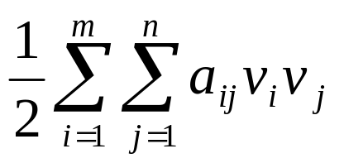
Доведено, що коли квадратична форма
Є додатно визначеною, то метод Зейделя для СЛАР є збіжним за будь-якого початкового наближення. Оскільки система скінченно елементних рівнянь отримана з умови мінімуму додатно визначеної квадратичної форми, то ця умова є дійсною і метод Зейделя буде збіжним для такої системи. Це дуже важлива умова, так як це дуже сильно спрощує початкове формулювання задачі при програмній реалізації.

Slide 19
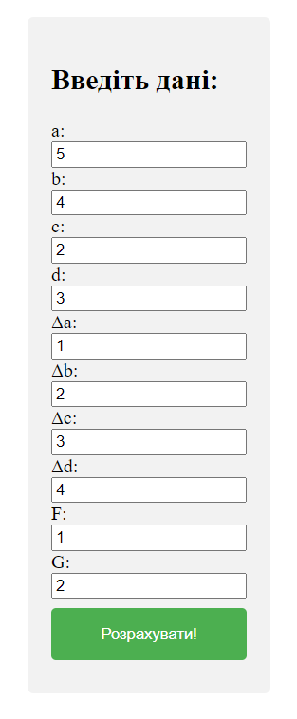
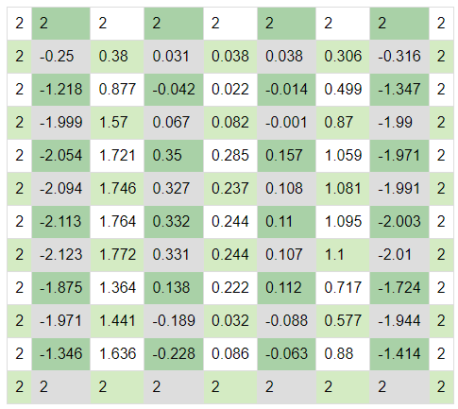
Програмна реалізація
результуюча таблиця
(матриця вузлових значень)
Форма вводу

Slide 20
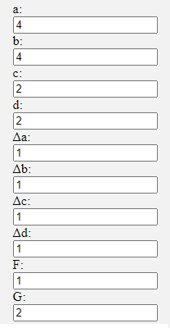
Аналіз результатів

Slide 21
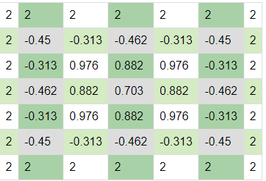
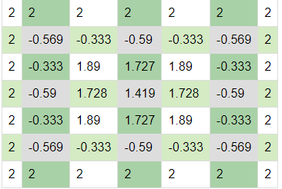
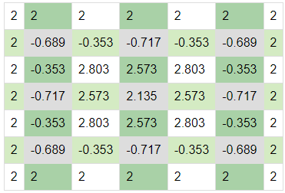
F = 2
F = 1
F = 3

Slide 22
Висновки
Було проведено дослідження методу скінченних елементів, а конкретніше двовимірна задача стаціонарної теплопровідності у області Ω, обмежена контуром Г.
Детально розібраний метод Зейделя.
Написана програма підрахунку матриці вузлів, для задачі Діріхле, рівняння Пуассона другого порядку у внутрішній області нагрівання Ω₀ та зовнішньої області термостату Ω, з поясненням роботи та використання самої програми.
Проведено детальний аналіз результатів, а саме вплив функції нагрівання та кількості вузлів на значення кінцевої матриці.

Slide 23
Дякую, за увагу.

